Slide 1
Elektronische signalen 2
ADC en DAC fouten
P. Debbaut

Slide 2
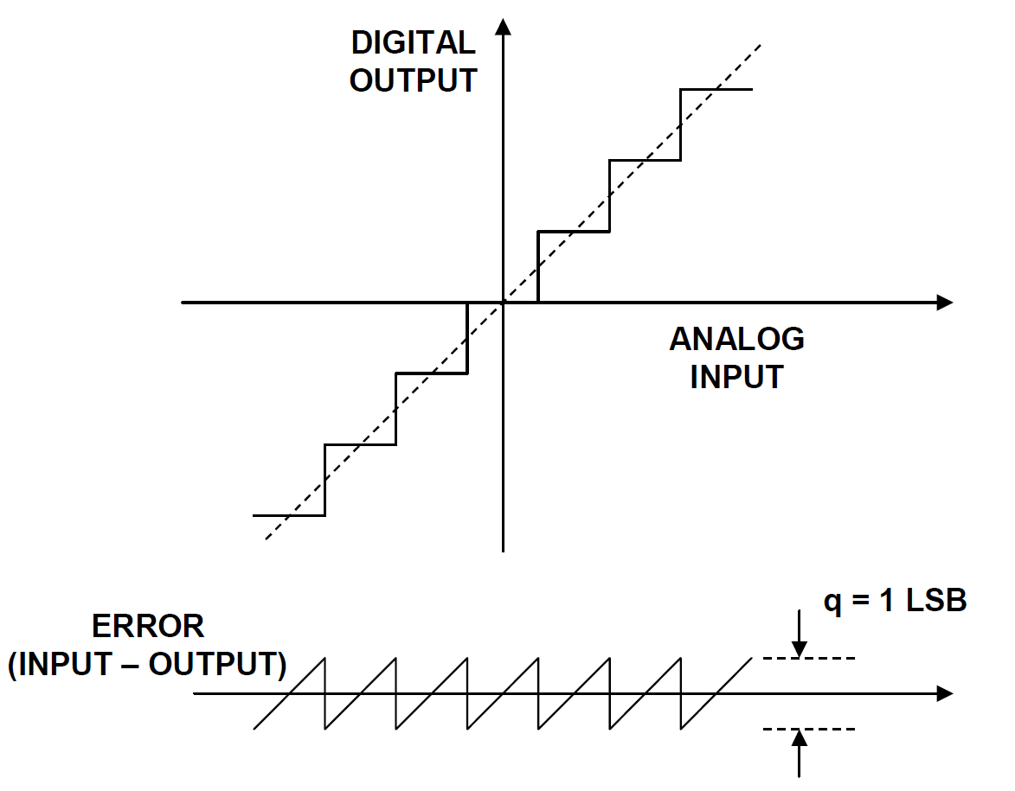

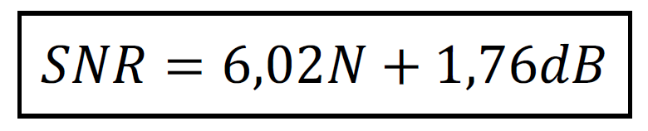
Kwantisatieruis
Kwantiseringsfout fluctueert tussen
-½Q en +½Q

Slide 3
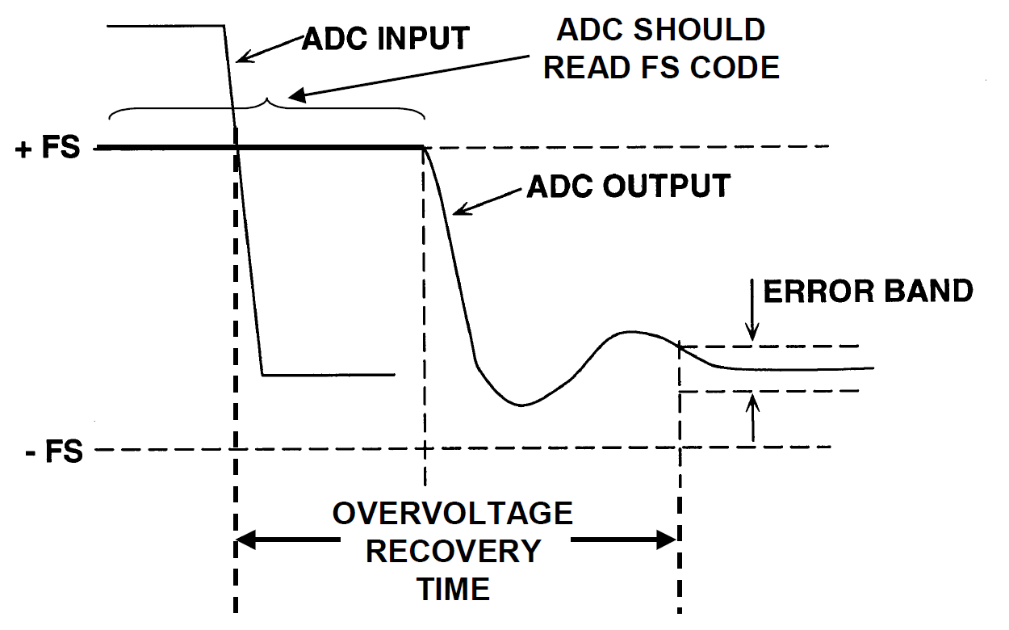
Overvoltage recovery time

Slide 4
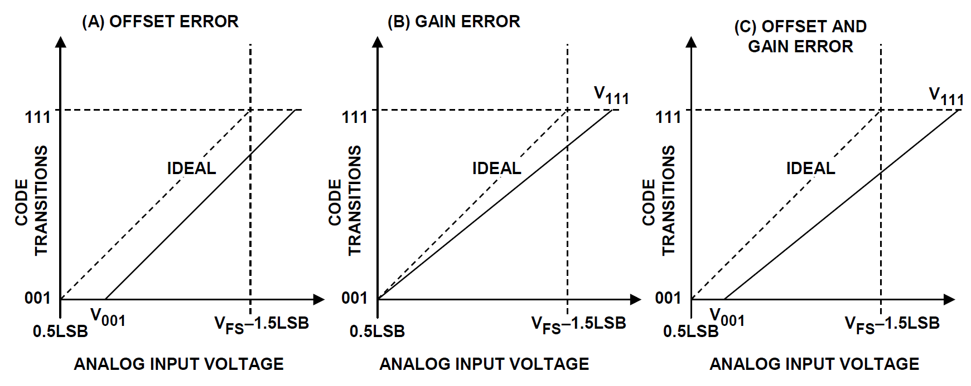
Offset- en Gain fouten

Slide 5
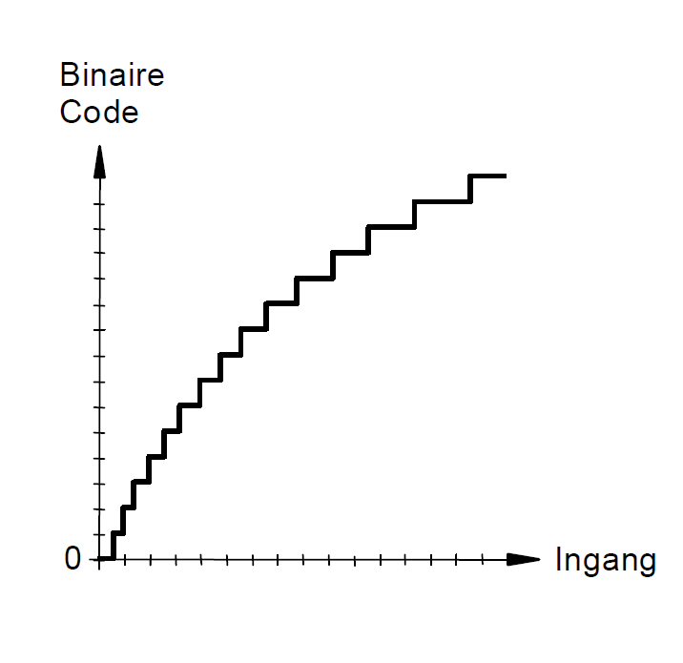
Lineariteitsfouten
1111
0000

Slide 6
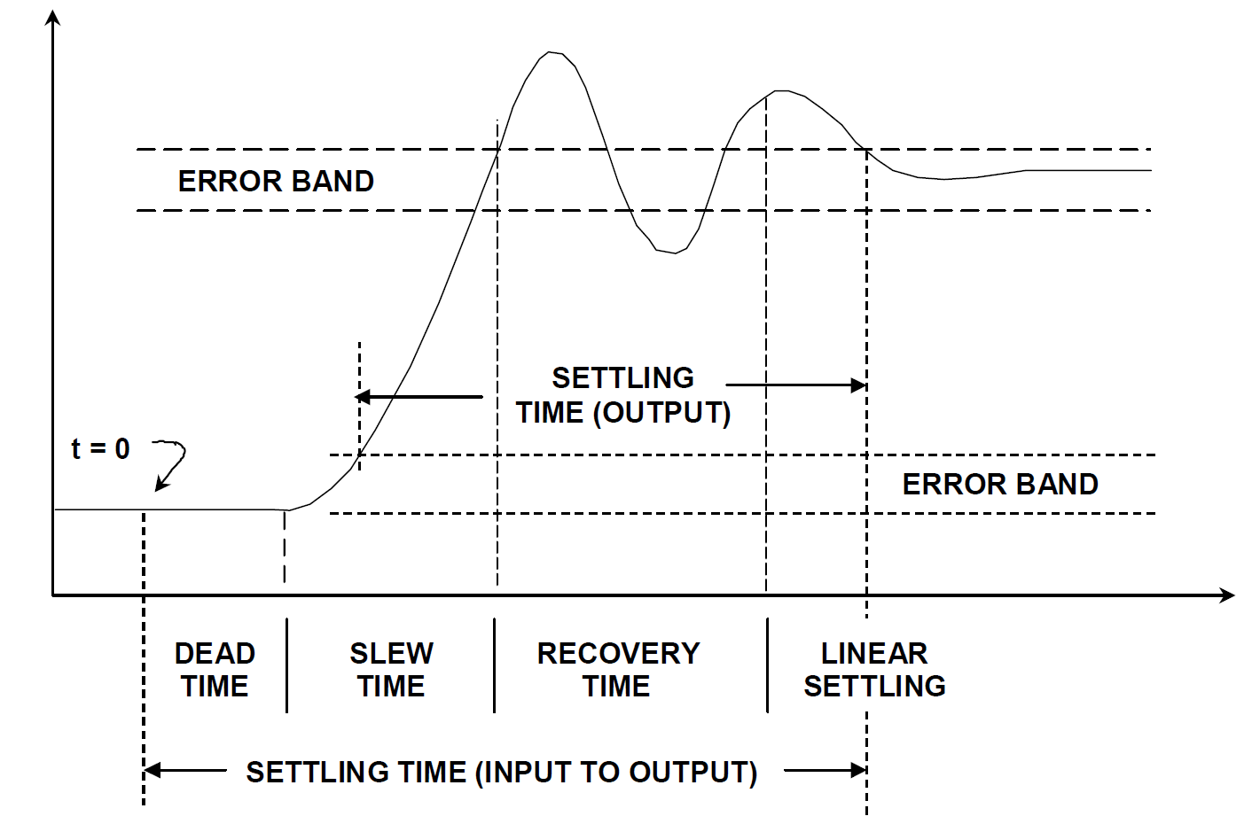
DAC settling time

